Slide 1
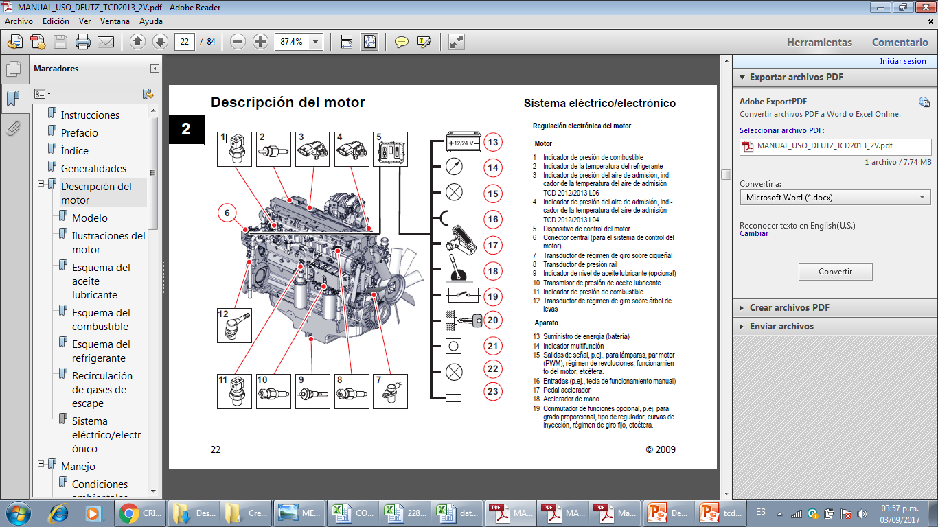

Slide 2
1 Indicador de presión de combustible
2 Indicador de la temperatura del refrigerante
3 Indicador de presión del aire de admisión, indicador de la temperatura del aire de admisión TCD 2012/2013 L06
4 Indicador de presión del aire de admisión, indicador de la temperatura del aire de admisión TCD 2012/2013 L04
5 Dispositivo de control del motor
6 Conector central (para el sistema de control del motor)
7 Transductor de régimen de giro sobre cigüeñal
8 Transductor de presión rail
9 Indicador de nivel de aceite lubricante (opcional)
10 Transmisor de presión de aceite lubricante
11 Indicador de presión de combustible
12 Transductor de régimen de giro sobre árbol de levas
13 Suministro de energía (batería)
14 Indicador multifunción
15 Salidas de señal, p.ej., para lámparas, par motor (PWM), régimen de revoluciones, funcionamiento del motor, etcétera.
16 Entradas (p.ej., tecla de funcionamiento manual)
17 Pedal acelerador
18 Acelerador de mano
19 Conmutador de funciones opcional, p.ej. Para grado proporcional, tipo de regulador, curvas de inyección, régimen de giro fijo, etcétera.

